Slide 1


Go 语言快速入门
杨旭
微软 MVP，C#/Go/C++/Rust/Haskell
公众号: vNext

Slide 2
26. 指针

Slide 3
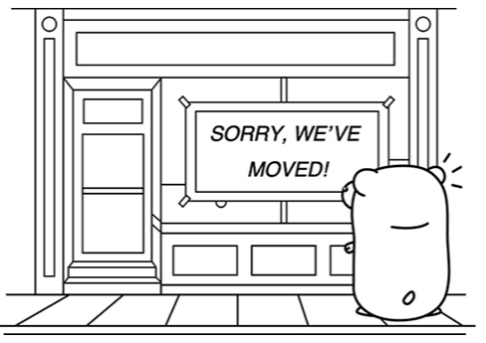
什么是指针
指针是指向另一个变量地址的变量。
Go 语言的指针同时也强调安全性，不会出现迷途指针（dangling pointers）

Slide 4
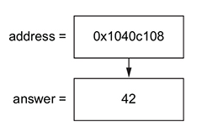
& 和 * 符号
变量会将它们的值存储在计算机的 RAM 里，存储位置就是该变量的内存地址。
& 表示地址操作符，通过 & 可以获得变量的内存地址。（例子 26.1）
& 操作符无法获得字符串/数值/布尔字面值的地址。
&42，&“hello”这些都会导致编译器报错
* 操作符与 & 的作用相反，它用来解引用，提供内存地址指向的值。（例子 26.2）

Slide 5
注意
C 语言中的内存地址可以通过例如 address++ 这样的指针运算进行操作，但是在 Go 里面不允许这种不安全操作。

Slide 6
小测试
在例子 26.2 中执行 fmt.Println(*&answer) 会打印出什么结果？
乘法运算和解引用都需要用到星号 *，Go 编译器将如何区分呢？

Slide 7
指针类型
指针存储的是内存地址。（例子 26.3）
指针类型和其它普通类型一样，出现在所有需要用到类型的地方，如变量声明、函数形参、返回值类型、结构体字段等。（例子 26.4）
将 * 放在类型前面表示声明指针类型
将 * 放在变量前面表示解引用操作

Slide 8
小测试
你会使用什么代码来声明一个指向整数的名为 address 的变量？
Var address *int
你是如何区分 例子 26.4 中声明指针变量和解引用指针这两个操作的？
放在类型前面就是声明指针变量，放在变量前面就是解引用

Slide 9
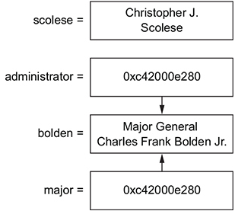
指针就是用来指向的
（例子 26.5）
两个指针变量持有相同的内存地址，那么它们就是相等。

Slide 10
小测试
例子 26.5 中使用指针的好处是什么？
请说明语句 major := administrator 和 Charles := *major 的作用。

Slide 11
指向结构的指针
与字符串和数值不一样，复合字面量的前面可以放置 &。（例子 26.6）
访问字段时，对结构体进行解引用并不是必须的。（例子 26.7）

Slide 12
小测试
以下哪些是 & 操作符的合法使用？
放置在字符串字面值的前面，例如 &“Tim”
放置在整数字面值的前面，例如 &10
放置在复合字面值的前面，例如 &person{name: “Tim”}
以上全部都是
语句 timmy.superpower 和 (*timmy).superpower 有何区别？

Slide 13
指向数组的指针
和结构体一样，可以把 & 放在数组的复合字面值前面来创建指向数组的指针。
（例子 26.8）
数组在执行索引或切片操作时会自动解引用。没有必要写 (*superpower)[0] 这种形式。
与 C 语言不一样，Go 里面数组和指针式两种完全独立的类型。
Slice 和 map 的复合字面值前面也可以放置 & 操作符，但是 Go 并没有为它们提供自动解引用的功能。

Slide 14
小测试
当 superpower 是一个指针或者数组时，有什么语句可以和 (*superpower)[2:] 具有同样的执行效果呢？

Slide 15
实现修改
Go 语言的函数和方法都是按值传递参数的，这意味着函数总是操作于被传递参数的副本。
当指针被传递到函数时，函数将接收传入的内存地址的副本。之后函数可以通过解引用内存地址来修改指针指向的值。
（例子 26.9）
（例子 26.10）

Slide 16
小测试
对例子 26.6 来说，下列哪行代码会返回 Timothy 11？
birthday(&timmy)
birthday(timmy)
birthday(*timmy)
对于例子 26.9 和 26.10 来说，如果 birthday(p person) 函数不使用指针，那么 Rebecca 的岁数（age）将是多少？

Slide 17
指针接收者
方法的接收者和方法的参数在处理指针方面是很相似的。
（例子 26.11）
（例子 26.12）
Go 语言在变量通过点标记法进行调用的时候，自动使用 & 取得变量的内存地址。
所以不用写 (&nathan).birthday() 这种形式也可以正常运行。
（例子 26.13）
（例子 26.14）

Slide 18
注意
使用指针作为接收者的策略应该始终如一：
如果一种类型的某些方法需要用到指针作为接收者，就应该为这种类型的所有方法都是用指针作为接收者。

Slide 19
小测试
怎样才能判断 time.Time 类型所有的方法是否都没有使用指针作为接收者。

Slide 20
内部指针
Go 语言提供了 内部指针 这种特性。
它用于确定结构体中指定字段的内存地址。
（例子 26.15）
& 操作符不仅可以获得结构体的内存地址，还可以获得结构体中指定字段的内存地址。
（例子 26.16）

Slide 21
小测试
什么是内部指针？

Slide 22
修改数组
（例子 26.17）函数通过指针对数组的元素进行修改。

Slide 23
小测试
什么情况下应该使用指向数组的指针？

Slide 24
隐式的指针
Go 语言里一些内置的集合类型就在暗中使用指针。
map 在被赋值或者呗作为参数传递的时候不会被复制。
map 就是一种隐式指针。
这种写法就是多此一举：func demolish(planets *map[string]string)
map 的键和值都可以是指针类型
需要将指针指向 map 的情况并不多见

Slide 25
小测试
map 是指针吗？

Slide 26
slice 指向数组
之前说过 slice 是指向数组的窗口，实际上 slice 在指向数组元素的时候也使用了指针。
每个 slice 内部都会被表示为一个包含 3 个元素的结构，它们分别指向：
数组的指针
slice 的容量
slice 的长度
当 slice 被直接传递至函数或方法时，slice 的内部指针就可以对底层数据进行修改。

Slide 27
slice 指向数组
指向 slice 的显式指针的唯一作用就是修改 slice 本身：slice 的长度、容量以及起始偏移量。
（例子 26.18）

Slide 28
小测试
如果函数和方法想要修改它们接收到的数据，那么它们应该使用指向哪两种数据类型的指针？

Slide 29
指针和接口
（例子 26.19）
本例中，无论 martian 还是指向 martian 的指针，都可以满足 talker 接口。
如果方法使用的是指针接收者，那么情况会有所不同。
（例子 26.20）

Slide 30
小测试
指针在什么情况下才能满足接口？

Slide 31
明智的使用指针
应合理使用指针，不要过度使用指针。

Slide 32
作业题
编写一个可以让海龟上下左右移动的程序：
程序中的海龟需要存储一个位置（x，y）
正数坐标表示向下或向右
通过使用方法对相应的变量实施自增和自减来实现移动
请使用 main 函数测试这些方法并打印出海龟的最终位置

Slide 33

谢谢！
公众号：vNext
（专注 Rust & Go 等酷技术 ）

